Slide 1
Сочинение-описание по картине
С.А.Григорьева "Вратарь" (1949 год).
Описание действий человека

Slide 2
Грамматическое задание
После написания сочинения:
Подчеркните как члены предложения Пч.о и Дч.о.
Обозначить ^^ Пч. и Дч.
Указать определяемые слова при Пч.о. и Дч.о.

Slide 3
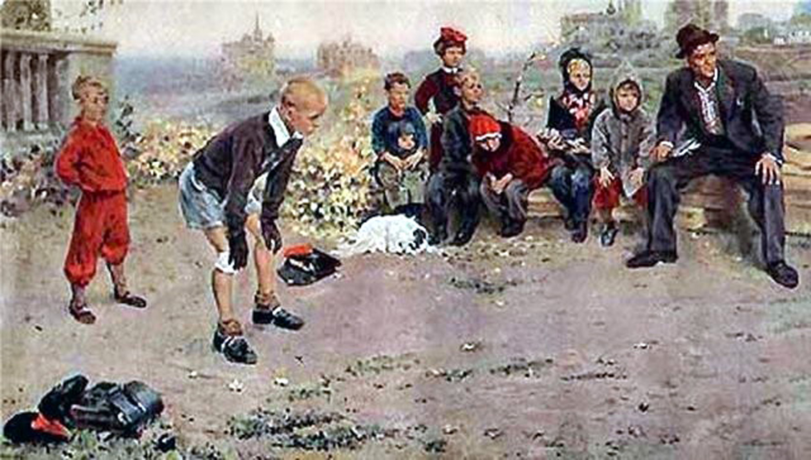

Slide 4
Составляем план сочинения
1) Тема и основная мысль картины.
2) Основная часть. Описание:
1) погожий осенний день;
2) бесстрашный вратарь;
3) мальчик в красном костюме;
4) болельщики и зрители.
3. Особенности композиции картины.
4. Роль деталей.
5. Колорит картины.
6. заключение. Чем мне понравилась картина?

Slide 5
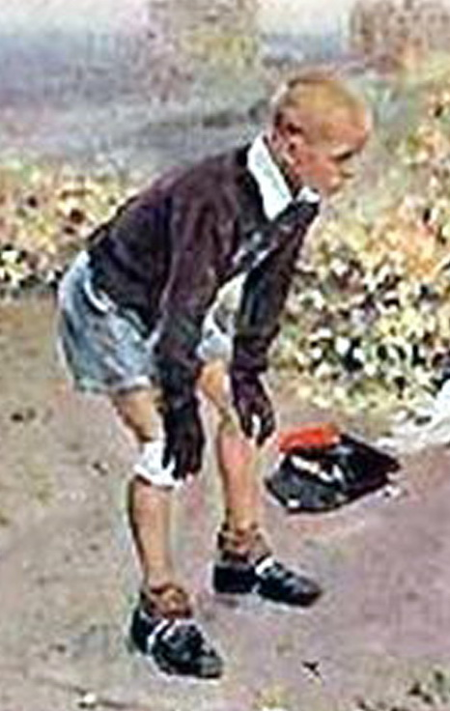

Slide 6
